Slide 1
副函式與遞迴
Speaker 鄭采玲 Date 2021/11/5
The Power of Powerpoint - Jun Akizaki

Slide 2
Outline
簡介
使用方式
Function Overload
函式
簡介
題目介紹
遞迴
最大公因數
聽說兔子一年四季都在發情
河內塔
練習題

Slide 3
函式
01
Explicit is better than implicit. Simple is better than complex. Complex is better than complicated. … Readability counts.
-The Zen of Python, by Tim Peters
Notes:
你們高中有沒有學過函數?

Slide 4
簡介
introduction
滿足願望的箱子
-引用函式庫
-自定義函式

Slide 5
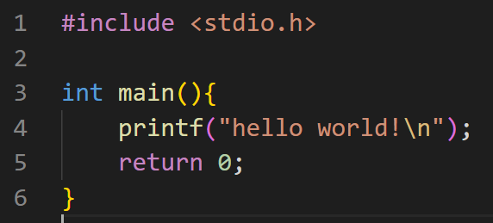
引用函式庫
#include 起來
函式庫 stdio.h
函式 main printf
Notes:
函式主要分成主函式、引入的函式、跟自己寫的副函式
定義main而不是使用main，注意講話的講法

Slide 6
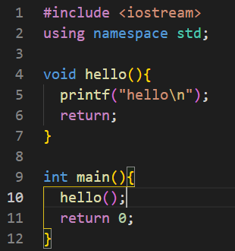
自定義函式
f(x)
定義say_hello的函式
-prototype
-使用方式

Slide 7
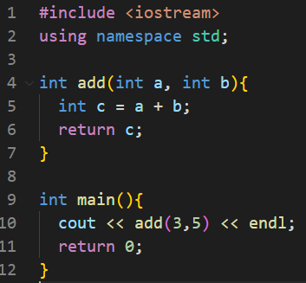
prototype
原型、雛形
return_type function_name(parameter list)
{
/* Implement the function here*/
return something;
}
Notes:
一個一個指，要帶過去

Slide 8
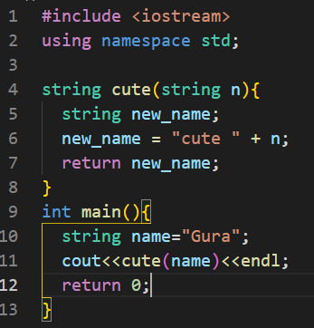

prototype
原型、雛形
return_type function_name(parameter list)
{
/* Implement the function here*/
return something;
}
Notes:
一個一個指，要帶過去

Slide 9
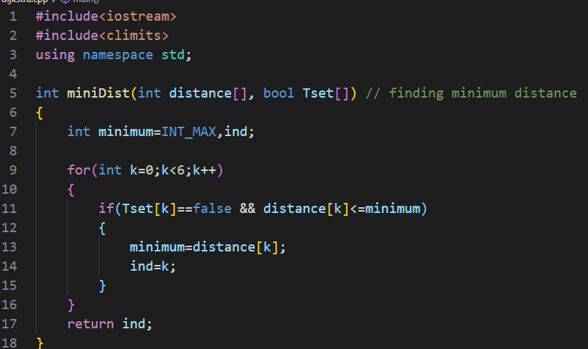
Why Use Function?

Slide 10
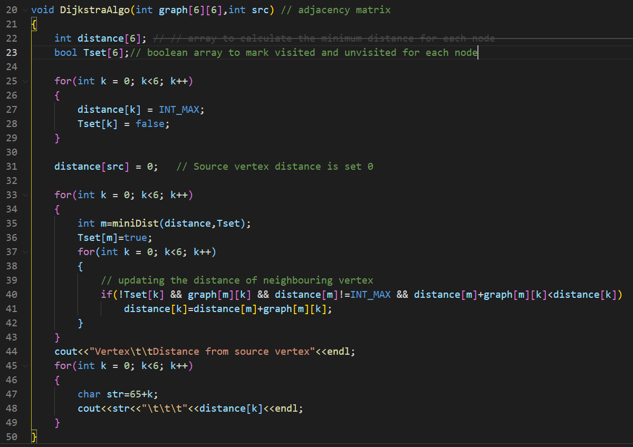
Why Use Function?

Slide 11
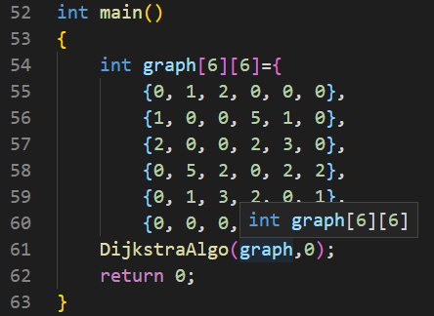
Why Use Function?

Slide 12
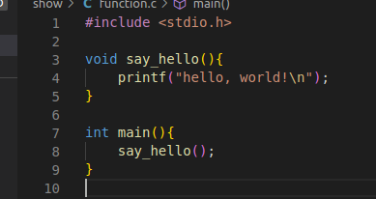
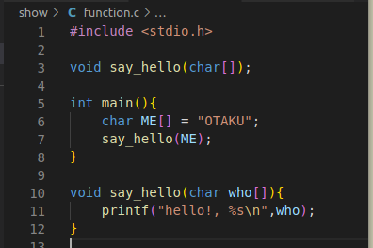
使用方法
放上面或放下面
-開宗明義寫到爆
-先告訴你我要什麼
先把要使用到的函式先寫好，讓下面使用
*簡潔明瞭，一開始就是main函式
*不知道哪個函式要放最上面，就都放上面

Slide 13
用法一
開宗明義寫到爆
先把要使用到的函式先寫好，讓下面使用

Slide 14
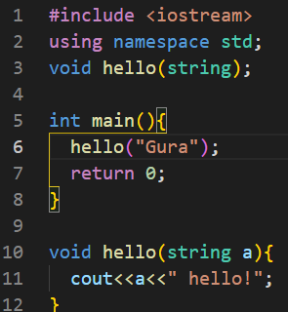
用法二
先告訴你我要什麼
-簡潔明瞭，一開始就是main函式
-不知道哪個函式要放最上面，就都放上面

Slide 15
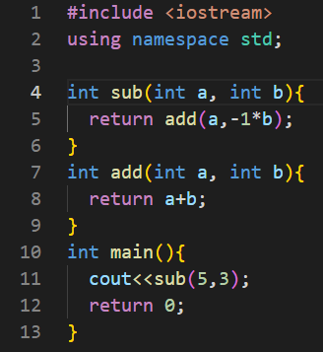
用法二

Slide 16
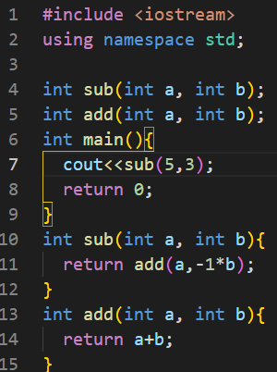
用法二

Slide 17
用法二

Slide 18
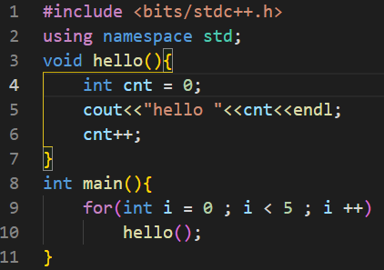
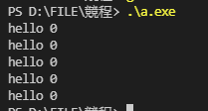
Count

Slide 19
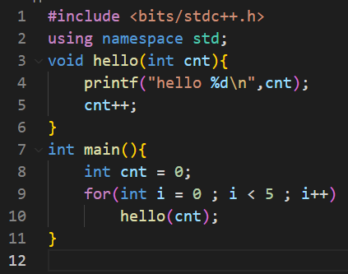
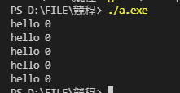
Count

Slide 20
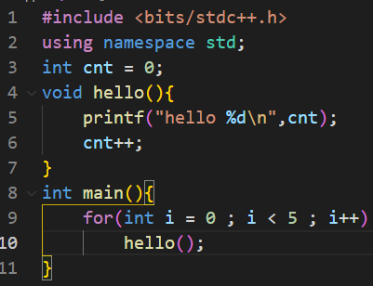
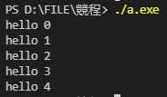
Count
Notes:
問 cnt是哪種變數

Slide 21
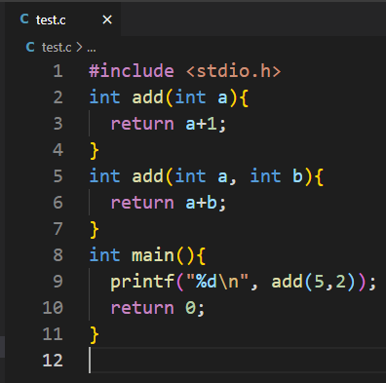
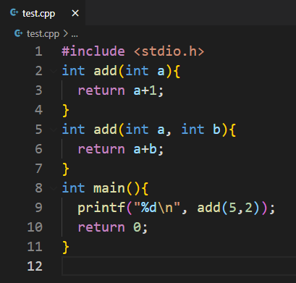
Different?

Slide 22
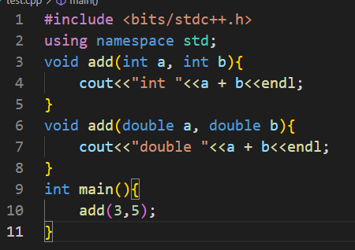

Function overload
猜猜樂

Slide 23
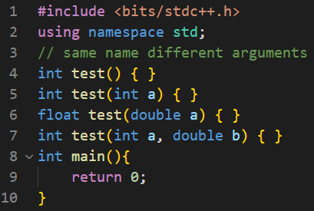
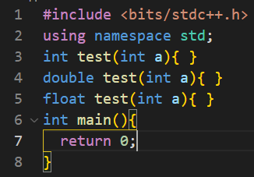
Function overload
猜猜樂

Slide 24
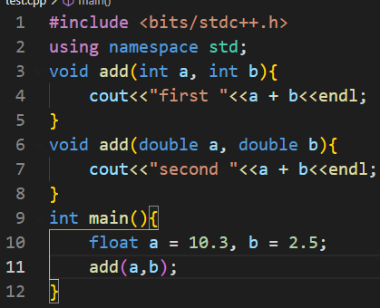

Function overload
猜猜樂

Slide 25
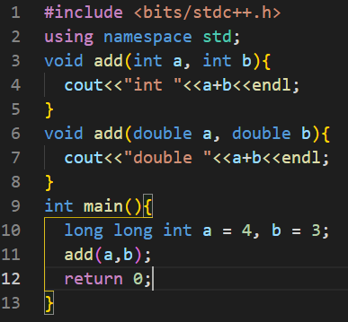
Function overload
猜猜樂

Slide 26
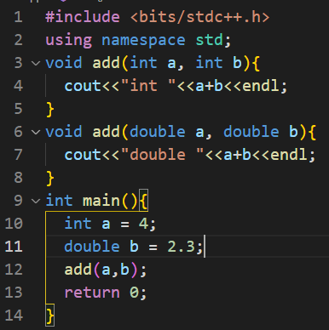
Function overload
猜猜樂

Slide 27
Function overload
猜猜樂
找最大可以符合的去match
整數可以用轉型成浮點數，但range要比原本的大，現在可以簡單想成只有int可以轉浮點數
如果符合兩者以上型態會編譯不過

Slide 28
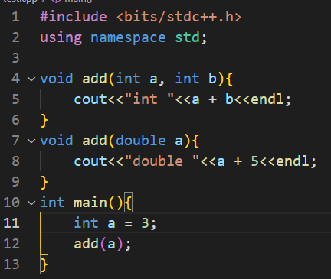

Function overload
猜猜樂

Slide 29
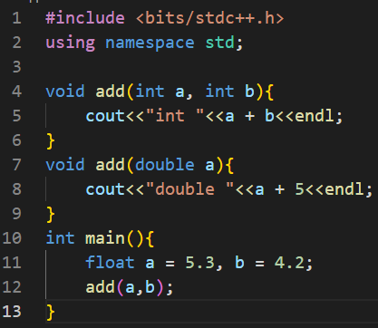

Function overload
猜猜樂

Slide 30
Function overload
猜猜樂
先看參數數量在看型態

Slide 31
優點
可讀性
減少撰寫重覆的程式碼
簡潔
在相同的流程下，可藉由參數調整程式的行為
藉由函式庫可組織和分享程式碼

Slide 32
缺點
浪費記憶體

Slide 33
遞迴
02
“To Iterate is Human, to Recurse, Divine”-L. Peter Deutsch

Slide 34
簡介
introduction
寫到覺得人生好難
-遞迴 vs 迭代
-遞迴實作
A_{n} = A_{n-1} + 2
Notes:
講終止條件
遞迴就是呼叫自己
記得是iteration不是iterator

Slide 35
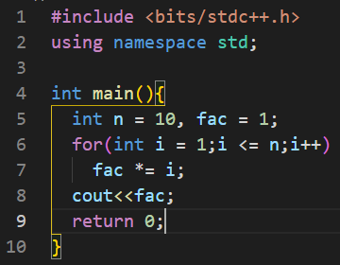
遞迴 vs 迭代
Recursive vs Iteration
階乘 factorial !

Slide 36
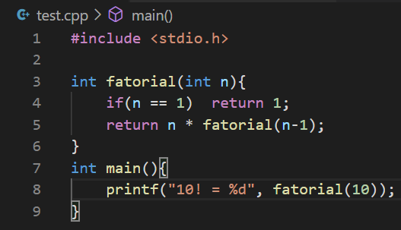
遞迴 vs 迭代
Recursive vs Iteration
階乘 factorial !

Slide 37
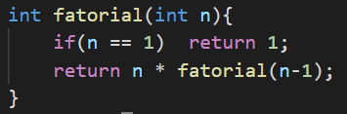
遞迴 vs 迭代
return 10 * factorial (9)
Recursive vs Iteration
return 9 * factorial (8)
return 8 * factorial (7)
return 7 * factorial (6)
return 2 * factorial (1)
return 6 * factorial (5)
return 1
return 5 * factorial (4)
return 4 * factorial (3)
return 3 * factorial (2)
Notes:
*** Return 會回傳到呼叫他的地方 ( 多講幾遍 )***
手要帶
整個過程講兩遍

Slide 38
遞迴 vs 迭代
return 10 * factorial (9)
362880
Recursive vs Iteration
return 9 * factorial (8)
40320
return 8 * factorial (7)
5040
return 7 * factorial (6)
720
return 2 * factorial (1)
return 6 * factorial (5)
1
120
return 1
return 5 * factorial (4)
24
return 4 * factorial (3)
6
return 3 * factorial (2)
2
Notes:
紀錄每次的結果，做10! 不用一直做

Slide 39
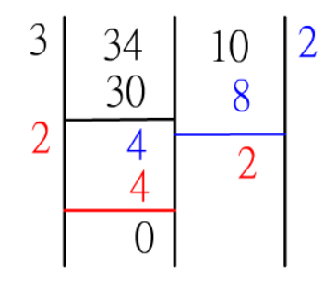
練習題
practice
最大公因數-輾轉相除法
Notes:
先問大家有沒有學果輾轉相除法
問終止條件
問回傳什麼

Slide 40
練習題
practice
最大公因數-輾轉相除法
3
34
10
2
30
8
2
4
2
4
0
Notes:
先問大家有沒有學果輾轉相除法
問終止條件
問回傳什麼

Slide 41
練習題
practice
最大公因數-輾轉相除法
4 = 34 % 10
2 = 10 % 4
0 = 4 % 2

Slide 42
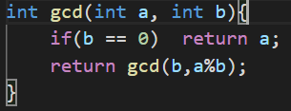
練習題
practice
最大公因數-輾轉相除法

Slide 43
練習題
practice
最大公因數-輾轉相除法
a = 34 ; b = 10
a = 10 ; b = 4
a = 4 ; b = 2
a = 2 ; b = 0

Slide 44
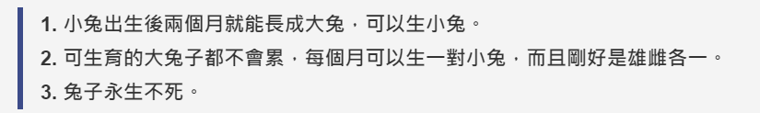
練習題
practice
聽說兔子一天到晚在發情
現在剛生出雌雄各一，n天後有幾隻兔兔?

Slide 45
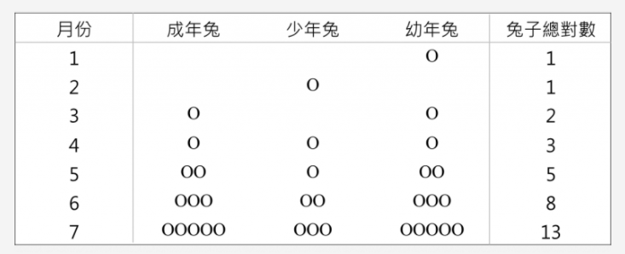
練習題
practice
聽說兔子一天到晚在發情

Slide 46
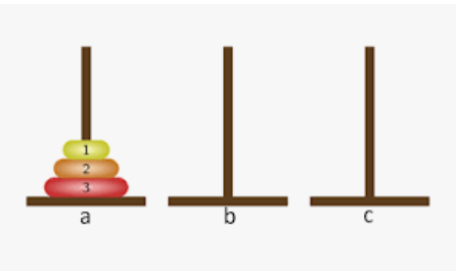
練習題
practice
河內塔
每次只能移動一個圓盤；
大盤不能疊在小盤上面。

Slide 47
練習題
practice
河內塔

Slide 48
練習題
practice
n = 1 -> 1

Slide 49
練習題
practice
n = 2

Slide 50
練習題
practice
n = 2

Slide 51
練習題
practice
n = 2

Slide 52
練習題
practice
n = 2 -> 1 + 2(n = 1) = 3

Slide 53
練習題
practice
n = 3

Slide 54
練習題
practice
n = 3

Slide 55
練習題
practice
n = 3

Slide 56
練習題
practice
n = 3

Slide 57
練習題
practice
n = 3

Slide 58
練習題
practice
n = 3

Slide 59
練習題
practice
n = 3

Slide 60
練習題
practice
n = 3

Slide 61
練習題
practice
n = 3

Slide 62
練習題
practice
n = 3

Slide 63
練習題
practice
n = 3

Slide 64
練習題
practice
n = 3 -> 1 + 2(n = 2) =7

Slide 65
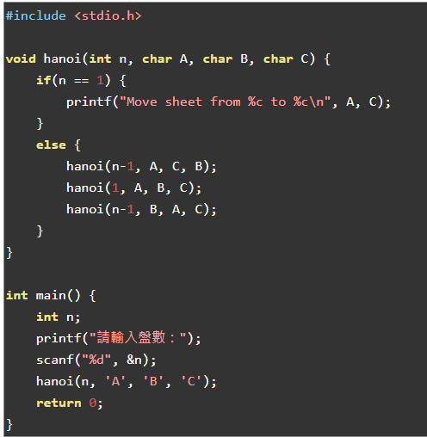

Slide 66
Thank You!
Any Questions?

